Slide 1
Mechanika a molekulová fyzika
Tekutiny
Doc. RNDr. Petr Sládek, CSc.
Pedagogická fakulta
Masarykova Univerzita
Poříčí 7, 603 00 Brno
Pro potřeby přednášky zpracováno s využitím www.studopory.vsb.cz materialy html_files

Slide 2
Proudění ideální kapaliny
Uspořádaný makroskopický pohyb částic tekutiny označujeme jako
proudění tekutiny.
Popis pomocí rychlosti a tlaku v každém místě proudění.
Proudění
  ustálené (stacionární) v libovolném místě rychlost a tlak nezávisí na čase.
  neustálené (nestacionární) v libovolném místě rychlost a tlak závisí na čase.
Ke grafickému znázornění proudění tekutiny
používáme proudnic.

Slide 3
Proudění ideální kapaliny
Proudnice – trajektorie pohybující se částice tekutiny.
Každým bodem oblasti proudící tekutiny prochází právě jedna proudnice.
Proudnice se nemohou navzájem protínat.
Rychlost pohybující se částice tekutiny má směr tečny k proudnici v libovolném v bodě.
proudová trubice
proudové vlákno

Slide 4
Proudění ideální kapaliny
Proudnice – trajektorie pohybující se částice tekutiny.
Každým bodem oblasti proudící tekutiny prochází právě jedna proudnice.
Proudnice se nemohou navzájem protínat.
Rychlost pohybující se částice tekutiny má směr tečny k proudnici v libovolném v bodě.
proudová trubice
proudové vlákno
Při proudění ideální tekutiny je ve všech bodech průřezu proudové trubice, kolmého k její ose, rychlost stejná.

Slide 5
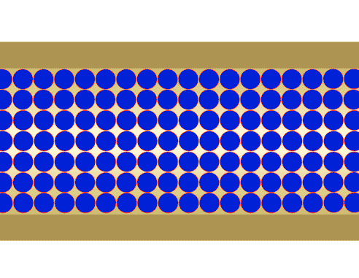
Proudění ideální kapaliny
Průřezem S vybrané proudové trubice při velikosti rychlosti proudící kapaliny v proteče za 1 sekundu objem kapaliny S.v. Tato veličina se nazývá objemový průtok Q_{V} .
Q_{V}= S.v
Je-li hustota kapaliny ρ v místě průřezu S stejná, je hmotnostní průtok Q_{m}, což je hmotnost kapaliny proteklé průřezem S proudové trubice za 1 sekundu, dán vztahem
Q_{m} = S.v. ρ Jednotkou je 1 kg.s⁻¹ .
Popis pomocí rychlosti a tlaku v každém místě proudění.

Slide 6
Proudění ideální kapaliny
Kapalina nemůže stěnami trubice ani vytéci, ani přitéci musí být hmotnostní průtok pro libovolný průřez proudové trubice stálý:
Q_{m} = S.v. ρ = konst
Tato rovnice se nazývá rovnice spojitosti neboli kontinuity a je vyjádřením zákona zachování hmotnosti pro ustálené proudění kapaliny.
V případě ideální kapaliny, která je dokonale nestlačitelná, je při stálé teplotě ρ = konst pak pro ideální kapalinu můžeme rovnici kontinuity psát ve tvaru
S.v = konst nebo S₁v₁ = S₂v₂

Slide 7
Proudění ideální kapaliny
Kapalina pod tlakem může konat práci. Má tedy potenciální energie tlaková.
Velká nádoba s kapalinou, ze které vychází
tenká trubice s pístem o plošném obsahu S.
Tlak kapaliny lze v místech pístu považovat
za stejný.
Při posunutí ds vykoná síla F= p.S práci
dA = Fds = pSds = pdV
Tato práce je číselně rovna úbytku potenciální energie tlakové dW_{tl}.

Slide 8
Proudění ideální kapaliny
Kinetická energie proudící kapaliny objemu dV s hustotou ρ:
dW_{k}= ½ v²dm = ½ v²ρdV
Potenciální energie tíhová proudící kapaliny objemu dV s hustotou ρ
dW_{p} = g h dm = h g ρdV (pozor na volbu nulové hodnoty dW_{p})
Navíc je zde potenciální energie tlaková
dW_{tl} = p dV
Celková mechanická energie proudící kapaliny je pak:
dW = dW_{k} + dW_{p} + dW_{tl}

Slide 9
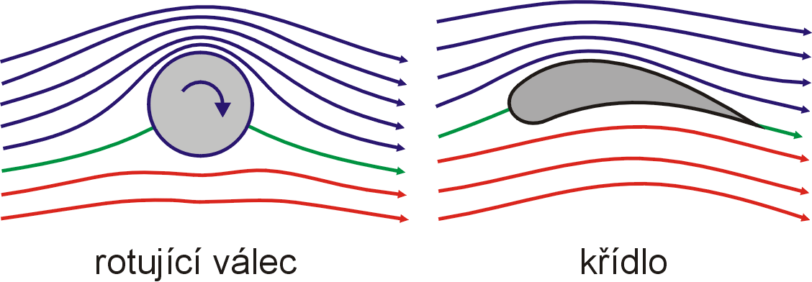
Proudění ideální kapaliny
Hustota energie je energie připadající na jednotkový objem kapaliny, tedy:
dw_{k}= ½ v²ρ dw_{p} = h g ρ dw_{tl} = p
Protože v ideální kapalině se nemůže mechanická energie proudící kapaliny měnit v jiné formy energie, bude hustota celkové mechanické energie (tj. celková mechanická energie jednotkového objemu) proudící ideální kapaliny stálá:
dw = dw_{p} + dw_{tl} + dw_{k} = konst
tj.:
p + h g ρ + ½ ρ v² = konst
Označovaná jako Bernoulliova rovnice.

Slide 10
Proudění ideální kapaliny
Event. p₁ + h₁ g ρ + ½ ρ v₁² = p₂ + h₂ g ρ + ½ ρ v₂² = konst
Pro vodorovnou trubici (h₁=h₂) pak
p₁ + ½ ρ v₁² = p₂ + ½ ρ v₂² = konst
nergie připadající na jednotkový objem kapaliny, tedy:
dw_{k}= ½ v²ρ dw_{p} = h g ρ dw_{tl} = p
Zúžení trubice, kterou proudí kapalina, vyvolá zmenšení tlaku kapaliny, byl
nazván hydrodynamický paradox.
Pro reálné kapaliny lze Bernoulliovu rovnici použít jen přibližně.
Pro plyny, kde se změnou tlaku se mění i jejich hustota, jsou rovnice proudění plynu složitější. Všeobecně však i pro proudící plyny ve vodorovné trubici platí, že v užších průřezech trubice vzrůstá jejich rychlost a klesá tlak.

Slide 11
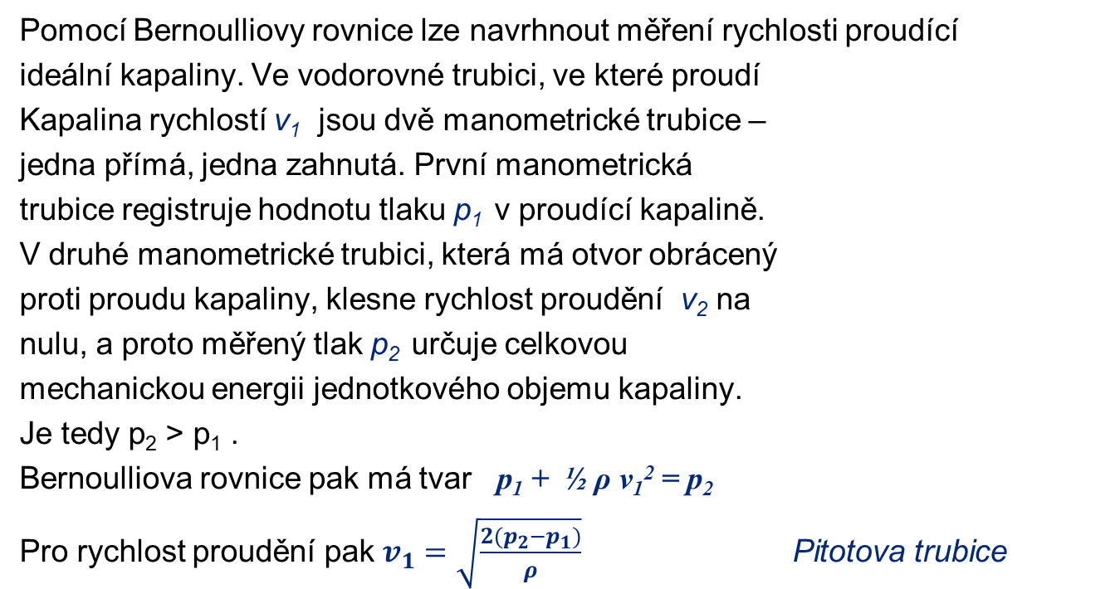
Proudění ideální kapaliny
Pomocí Bernoulliovy rovnice lze navrhnout měření rychlosti proudící
ideální kapaliny. Ve vodorovné trubici, ve které proudí
Kapalina rychlostí v₁ jsou dvě manometrické trubice –
jedna přímá, jedna zahnutá. První manometrická
trubice registruje hodnotu tlaku p₁ v proudící kapalině.
V druhé manometrické trubici, která má otvor obrácený
proti proudu kapaliny, klesne rychlost proudění v₂ na
nulu, a proto měřený tlak p₂ určuje celkovou
mechanickou energii jednotkového objemu kapaliny.
Je tedy p₂ ˃ p₁ .
Bernoulliova rovnice pak má tvar p₁ + ½ ρ v₁² = p₂
Pro rychlost proudění pak $v_{1}=\sqrt{\frac{2(p_{2}−p_{1})}{ρ}}$ Pitotova trubice

Slide 12
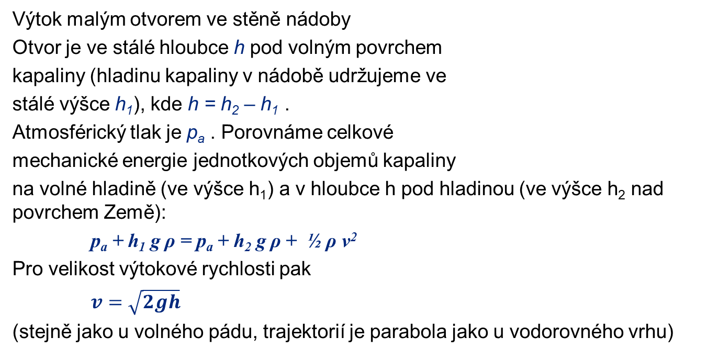
Proudění ideální kapaliny
Výtok malým otvorem ve stěně nádoby
Otvor je ve stálé hloubce h pod volným povrchem
kapaliny (hladinu kapaliny v nádobě udržujeme ve
stálé výšce h₁), kde h = h₂ – h₁ .
Atmosférický tlak je p_{a} . Porovnáme celkové
mechanické energie jednotkových objemů kapaliny
na volné hladině (ve výšce h₁) a v hloubce h pod hladinou (ve výšce h₂ nad povrchem Země):
p_{a} + h₁ g ρ = p_{a} + h₂ g ρ + ½ ρ v²
Pro velikost výtokové rychlosti pak
$v=\sqrt{2gh}$
(stejně jako u volného pádu, trajektorií je parabola jako u vodorovného vrhu)

Slide 13
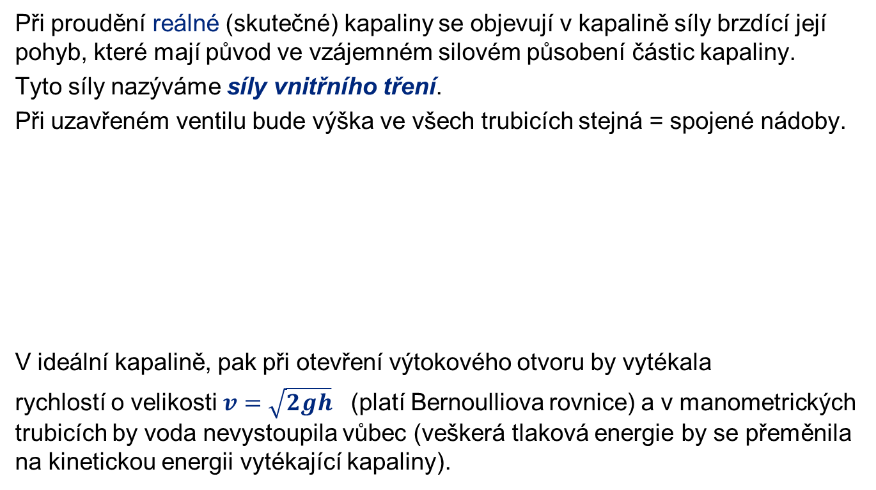
Vnitřní tření
Při proudění reálné (skutečné) kapaliny se objevují v kapalině síly brzdící její pohyb, které mají původ ve vzájemném silovém působení částic kapaliny.
Tyto síly nazýváme síly vnitřního tření.
Při uzavřeném ventilu bude výška ve všech trubicích stejná = spojené nádoby.
V ideální kapalině, pak při otevření výtokového otvoru by vytékala
rychlostí o velikosti $v=\sqrt{2gh}$ (platí Bernoulliova rovnice) a v manometrických trubicích by voda nevystoupila vůbec (veškerá tlaková energie by se přeměnila na kinetickou energii vytékající kapaliny).

Slide 14
Vnitřní tření
Ve skutečnosti při otevření výtokového otvoru poklesne výška sloupců v manometrických trubicích a ustálí se, jak je znázorněno na Obr.
Protože trubice má stálý průřez, je podle rovnice kontinuity velikost střední rychlosti proudící vody po celé délce trubice stejná. Je ale menší než rychlost, kterou by vytékala voda přímo z otvoru ve stěně. Podél trubice dochází k rovnoměrnému poklesu tlaku. Tlak vody u výtokového otvoru z trubice roven nule. Spojnice středů volných hladin v manometrických trubicích protne stěnu nádoby v hloubce h₁ pod volnou hladinou v nádobě. Tato hloubka určuje část tlakové energie, která se změnila v kinetickou energii vytékající vody. Zbývající tlaková energie se mění postupně podél celé trubice ve vnitřní energii kapaliny (zvýší se teplota vytékající kapaliny).Část tlakové energie, která se změní na vnitřní energii proudící kapaliny, je rovna práci vykonané silami vnitřního tření v proudící kapalině.

Slide 15
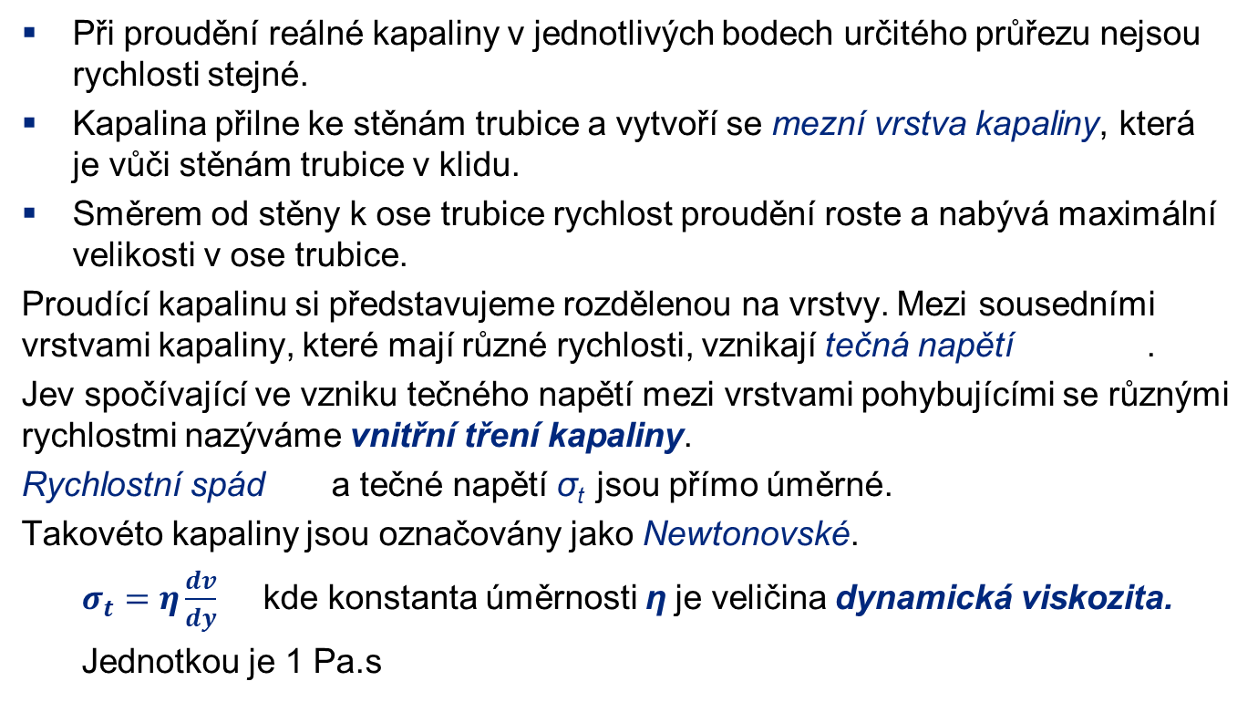

Vnitřní tření
Při proudění reálné kapaliny v jednotlivých bodech určitého průřezu nejsou rychlosti stejné.
Kapalina přilne ke stěnám trubice a vytvoří se mezní vrstva kapaliny, která je vůči stěnám trubice v klidu.
Směrem od stěny k ose trubice rychlost proudění roste a nabývá maximální velikosti v ose trubice.
Proudící kapalinu si představujeme rozdělenou na vrstvy. Mezi sousedními vrstvami kapaliny, které mají různé rychlosti, vznikají tečná napětí .
Jev spočívající ve vzniku tečného napětí mezi vrstvami pohybujícími se různými rychlostmi nazýváme vnitřní tření kapaliny.
Rychlostní spád a tečné napětí σ_{t} jsou přímo úměrné.
Takovéto kapaliny jsou označovány jako Newtonovské.
  $σ_{t}=η\frac{dv}{dy}$kde konstanta úměrnosti η je veličina dynamická viskozita.
  Jednotkou je 1 Pa.s
$$\frac{Δv}{Δy}$$

Slide 16
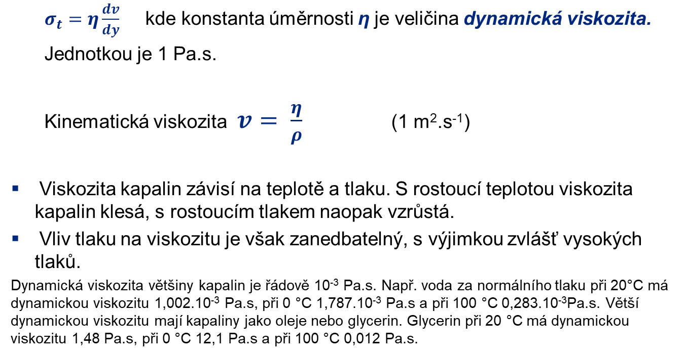
Vnitřní tření
  $σ_{t}=η\frac{dv}{dy}$kde konstanta úměrnosti η je veličina dynamická viskozita.
  Jednotkou je 1 Pa.s.
  Kinematická viskozita $v= \frac{η}{ρ}$ (1 m².s⁻¹)
Viskozita kapalin závisí na teplotě a tlaku. S rostoucí teplotou viskozita kapalin klesá, s rostoucím tlakem naopak vzrůstá.
Vliv tlaku na viskozitu je však zanedbatelný, s výjimkou zvlášť vysokých tlaků.
Dynamická viskozita většiny kapalin je řádově 10⁻³ Pa.s. Např. voda za normálního tlaku při 20°C má dynamickou viskozitu 1,002.10⁻³ Pa.s, při 0 °C 1,787.10⁻³ Pa.s a při 100 °C 0,283.10⁻³Pa.s. Větší dynamickou viskozitu mají kapaliny jako oleje nebo glycerin. Glycerin při 20 °C má dynamickou viskozitu 1,48 Pa.s, při 0 °C 12,1 Pa.s a při 100 °C 0,012 Pa.s.

Slide 17
Laminární a turbulentní proudění
Proudění ideální kapaliny (bez vnitřního tření) je nevírové (potenciálové).
Platí při něm zákon zachování mechanické energie. Částice kapaliny při tomto
proudění konají jen postupný pohyb.
Otáčivý pohyb není možný. Rychlost
proudění je ve všech bodech průřezu
trubice stejná.
Proudění reálné kapaliny není potenciálové, je vždy vírové. Částice kapaliny
kromě posuvného pohybu konají i otáčivý pohyb.
Pro malé rychlosti proudění je proudění reálné
kapaliny laminární. Je charakterizováno tím,
že ve vybraném kruhovém průřezu trubice rozložení rychlostí je v osovém řezu parabolické. Jednotlivé vrstvy (proudové trubice) se nepromíchávají.
Objemový průtok Q_{v} je dán Poisseuillovým zákonem:

Slide 18
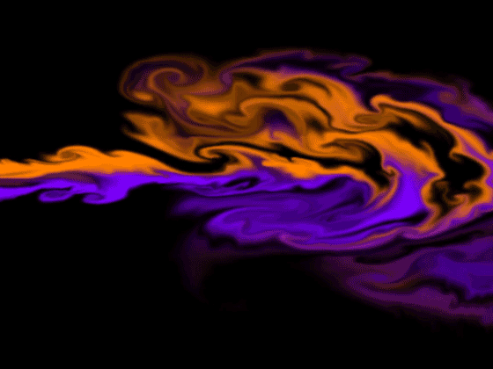
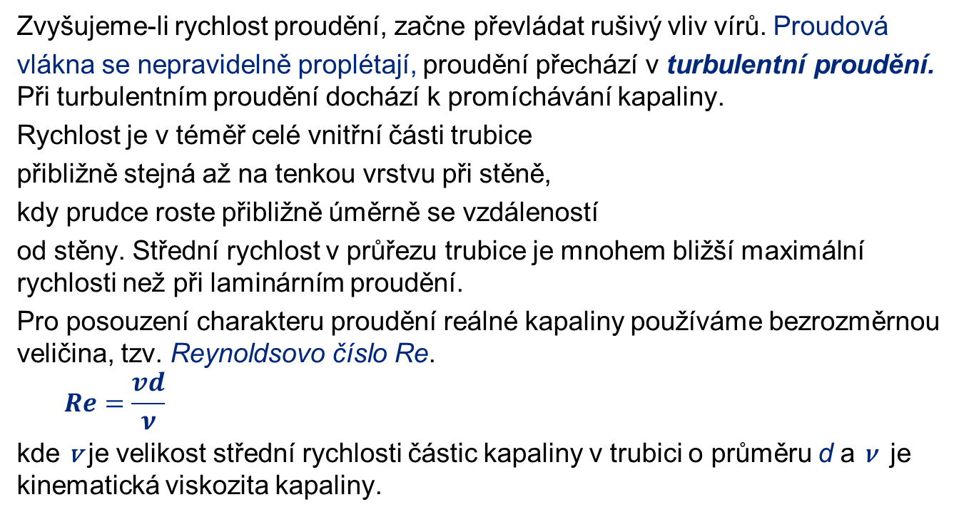
Laminární a turbulentní proudění
Zvyšujeme-li rychlost proudění, začne převládat rušivý vliv vírů. Proudová
vlákna se nepravidelně proplétají, proudění přechází v turbulentní proudění. Při turbulentním proudění dochází k promíchávání kapaliny.
Rychlost je v téměř celé vnitřní části trubice
přibližně stejná až na tenkou vrstvu při stěně,
kdy prudce roste přibližně úměrně se vzdáleností
od stěny. Střední rychlost v průřezu trubice je mnohem bližší maximální rychlosti než při laminárním proudění.
Pro posouzení charakteru proudění reálné kapaliny používáme bezrozměrnou veličina, tzv. Reynoldsovo číslo Re.
  $$Re=\frac{vd}{ν}$$
kde v je velikost střední rychlosti částic kapaliny v trubici o průměru d a ν je kinematická viskozita kapaliny.

Slide 19


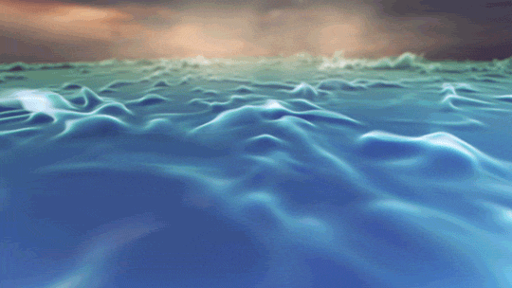
Laminární a turbulentní proudění
Kritické Reynoldsovo číslo Re_{k} ~2000 laminární proudění přestává být stabilní a může se změnit na turbulentní.
Podobné závěry platí i pro proudění reálných plynů.

Slide 20
Odpor prostředí při proudění
Při vzájemném pohybu tělesa a tekutiny dochází k přemisťování částic tekutiny a uplatňují se třecí síly. Tento jev se nazývá odpor prostředí. Sílu, která vzniká při vzájemném pohybu tělesa a tekutiny, nazýváme odporová hydrodynamická resp. aerodynamická síla, působí proti pohybu.
Pro malé rychlosti (proudění laminární) je odpor prostředí způsoben vnitřním třením.
Velikost odporové síly je přímo úměrná velikosti rychlosti tělesa vzhledem k prostředí.
Závislost na tvaru se uplatňuje méně.
Pro velikost odporové síly a těleso tvaru koule o poloměru platí Stokesův vztah:
Měření viskozity -Na kuličku při pohybu působí tři síly tíhová síla, hydrostatická vztlaková síla a
hydrodynamická odporová síla - při ustálené rychlosti – rovnováha sil.
kde η je dynamická viskozita a v relativní rychlost pohybu tělesa vzhledem k tekutině

Slide 21
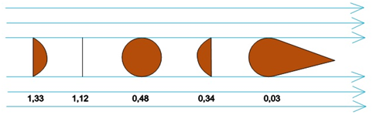
Odpor prostředí při proudění
Pro vyšší rychlosti (při turbulentním proudění), kdy za tělesem se vytváří
zřetelné víry, odporová síla vzrůstá. Newton odvodil pro velikost odporové
síly vztah nazývaný Newtonův vzorec:
kde C je součinitel odporu, S obsah plochy příčného řezu tělesa, ρ hustota tekutiny a v relativní rychlost pohybu tělesa vzhledem k tekutině.
Součinitel odporu C závisí na tvaru tělesa.
Těleso | Činitel C_{x}
aerodynamický tvar | 0,037
vypuklá polokoule | 0,33
koule | 0,50
rovná tenká deska | 1,2
dutá polokoule | 1,3

Slide 22
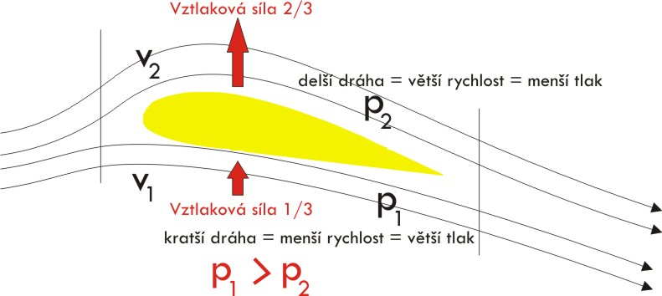
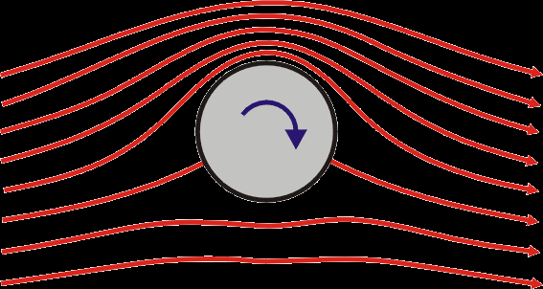
Odpor prostředí při proudění
Při pohybu nesouměrného tělesa vzhledem
k pohybu v prostředí (např. křídlo letadla) vzniká
síla, která na těleso působí ve směru odchýleném
od směru pohybu.
Její složka ve směru pohybu orientovaná proti
pohybu je odporová hydrodynamická resp.
aerodynamická síla.
Síla k ní kolmá – vztlaková hydrodynamická resp. aerodynamická
síla směřuje nad těleso a nadzvedává jej.

Slide 23
Odpor prostředí při proudění
Magnusův jev – golfový, tenisový míček – let s rotací.
Je-li rychlost tělesa vzhledem k tekutině větší než rychlost šíření zvuku v dané tekutině, jsou
zákonitosti proudění značně odlišné od zákonitostí proudění s rychlostmi menšími. Velikost
odporové síly je přibližně úměrná třetí odmocnině velikosti rychlosti pohybu tělesa vzhledem
k tekutině. Vytváří se tzv. rázová vlna. Ta je např. příčinou silných zvukových třesků u nízko
letících nadzvukových letadel.

Slide 24
Zdroje:
https://upload.wikimedia.org/wikipedia/commons/0/0a/Flusso_laminare_blu.gif
http://33.media.tumblr.com/dfca988463b4bd7a8f3d05e50c41e53d/tumblr_nqkaza0Uwu1r3c0qwo1_540.gif
https://eluc.kr-olomoucky.cz/verejne/lekce/1688
https://physics.mff.cuni.cz/kfpp/skripta/kurz_fyziky_pro_DS/display.php/kontinuum/obrazky/image084.gif

